Slide 1
Zmiany na globalnym rynku LNG a potencjał eksportowy Stanów Zjednoczonych. Szanse dla Polski.
dr Rafał Jarosz
Ministerstwo Spraw Zagranicznych
16-18 maja 2016 r.
Międzyzdroje

Slide 2
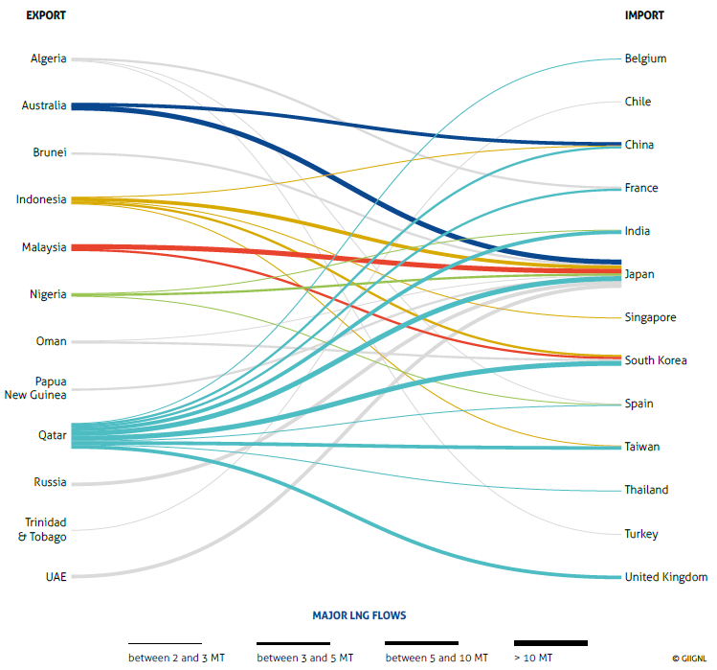
Globalny rynek gazy LNG: rosnąca podaż, niepewny popyt…
Issue | 1970 | 1980 | 1990 | 2000 | 2015
Kraje eksportujące | 3 | 6 | 8 | 12 | 19
Kraje importujące | 5 | 6 | 8 | 10 | 30
Globalny popyt na LNG (w mln ton) | 4 | 22 | 53 | 91 | 245
Liczba terminali importujących | 6 | 15 | 30 | 38 | 104
Największy sprzedawca | Algeria | Indonezja | Indonezja | Indonezja | Katar
Największy kupujący | Włochy | Japonia | Japonia | Japonia | Japonia
Gazowce LNG | 8 | 50 | 72 | 127 | 373
Importerzy | 2015
Japonia | 85.05
Korea Płd. | 33.42
ChRL | 20.02
Indie | 14.60
Tajwan | 14.45
Hiszpania | 8.82
W. Brytania | 10.08
Meksyk | 4.94
Turcja | 5.35
Brazylia | 4.78
Francja | 4.35
Łacznie: | 245.19
Producenci 2015 Katar Australia Malezja Nigeria Indonezja Trinidad Algieria Rosja Oman Jemen USA | 76.8 36.0 25.1 19.4 16 14.4 12.8 10.6 7.9 6.8 0,3

Slide 3
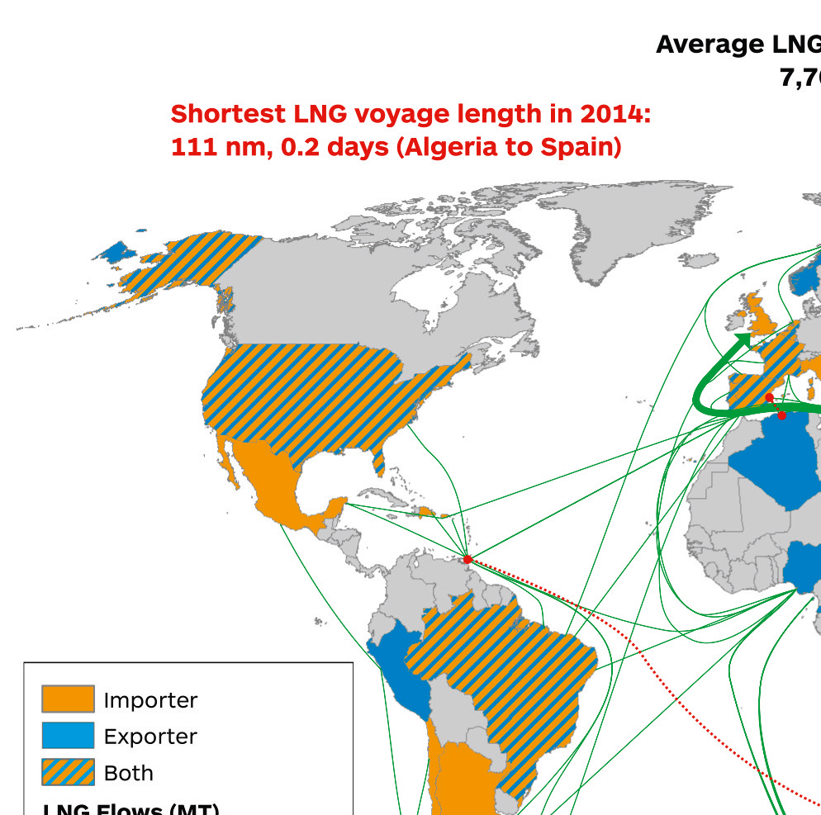
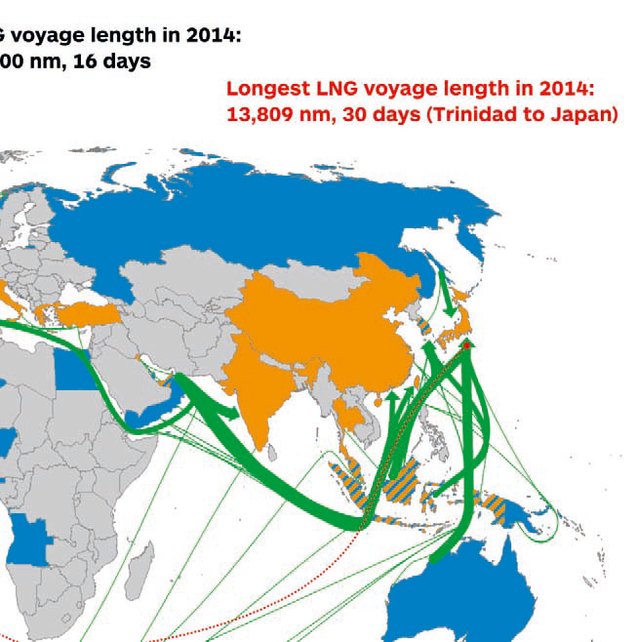
Średnia długość trasy w 2015
trasa: 14260 km (16 dni)
Najkrótsza trasa: 205 km
z Algierii do Hiszpanii: 0,2 dnia
Najdłuższa trasa: 25 574 km
z Trinidadu do Japonii: 30 dni
Region eksportujący | Afryka | Azja pacyficzna | Europa | FSU | Ameryka Płd. | Bliski Wschód | Ameryka Płn. | SUMA
Region importujący
Azja | 3,2 | 9,7 | 0,2 | 0,1 | 0,2 | 20,5 | - | 34,5
Azja pacyficzna | 13,0 | 63,8 | 0,4 | 10,5 | 0,9 | 54,4 | 0,3 | 145,5
Europa | 15,3 | - | 1,9 | - | 3,5 | 17,7 | - | 33,0
Ameryka Płd. | 2,7 | - | 0,9 | 8,4 | 1,2 | - | 2,1 | 15,2
Bliski Wschód | 0,5 | 0,3 | - | - | 0,9 | 2,2 | 0,4 | 4,3
Ameryka Płn. | 1,8 | 0,2 | 0,2 | - | 4,9 | 1,2 | - | 8,4
SUMA | 36,6 | 74,0 | 3,6 | 10,6 | 18,8 | 97,2 | 0,3 | 241,1
Źródło: International Gas Union, World LNG Report , Norway, 2015

Slide 4
Sytuacja i trendy na globalnym rynku LNG
72% globalnego popytu w Azji
32% LNG dostarczane przez Katar
3 nowe kraje importujące
7 nowych terminali regazyfikujących
34 kraje importujące
777 mln ton rocznie zdolności regazyfikacyjnej
308 mln ton rocznie zdolności skraplającej
19 krajów eksportujących
Stabilizacja popytu na LNG w Azji
Znaczny rozwój mocy eksportowych LNG powodujący pojawienie się nadwyżki LNG
Od 2015 r. obniżki cen LNG w wyniku spadku cen ropy
Kryzys gospodarczy w Chinach: wyhamowanie wzrostu popytu na LNG, także innych krajach regionu (np. Korea Płd.)
Rosnące zapotrzebowanie na gaz w Europie: 21 terminali o łącznej zdolności regazyfikacyjnej 207 mld m3 rocznie
Po stronie podaży: wysoka cena LNG oraz rewolucja łupkowa w USA. Budowa terminali eksportowych w Australii i USA (ponad 90% nowych mocy)
W 2020 r. łączne moce eksportowe Australii 85 mln ton. Głównym rynkiem zbytu ma być Azja

Slide 5
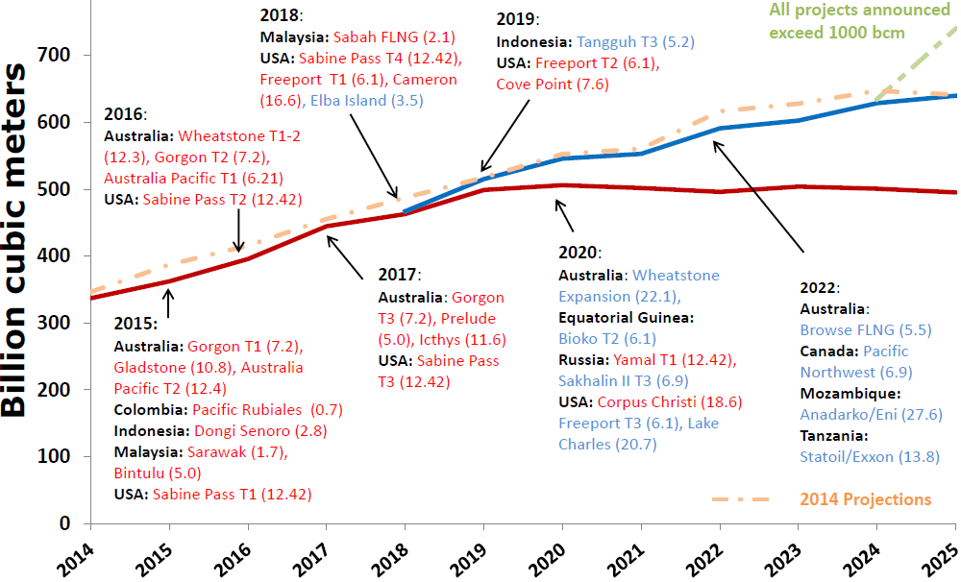
Rosnąca podaż gazu LNG…rosnąca rola USA…
Miliardy metrów sześciennych

Slide 6
Potencjał eksportowy USA
Wysokie długoterminowe prognozy produkcji gazu łupkowego
Kwestie regulacyjne:
Zgoda na eksport gazu LNG a interes publiczny
LNG Permitting Certainty and Transparency Act
Rola DOE i FERC
Początek 2016 r.: eksport LNG ze wschodniego wybrzeża USA (z terminalu Sabine Pass)
5 terminali w budowie
Łączna moc tych 6 terminali wynosi 85 mln t.
Dalsze 2 terminale otrzymały zgodę na eksport

Slide 7
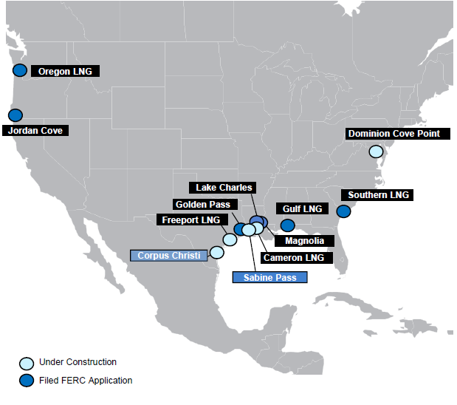
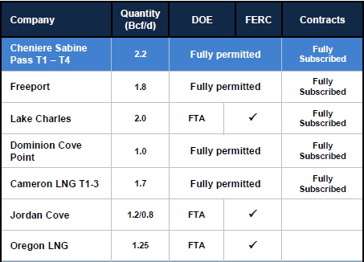
Amerykańskie terminale skraplające
Amerykańskie terminalne skraplające w trakcie budowy
Terminal | Produkcja w mld m3 | Termin rozpoczęcia eksportu
Corpus Christi, Teskas | 22.1 | 2018
Freeport, Teskas | 18.6 | 2018
Sabine Pass, Luizjana | 25.5 | 2015
Cameron, Luizjana | 17.6 | 2018
Cove Point, Maryland | 8.5 | 2017

Slide 8
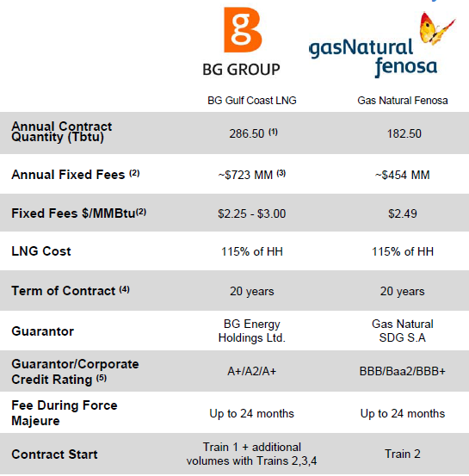
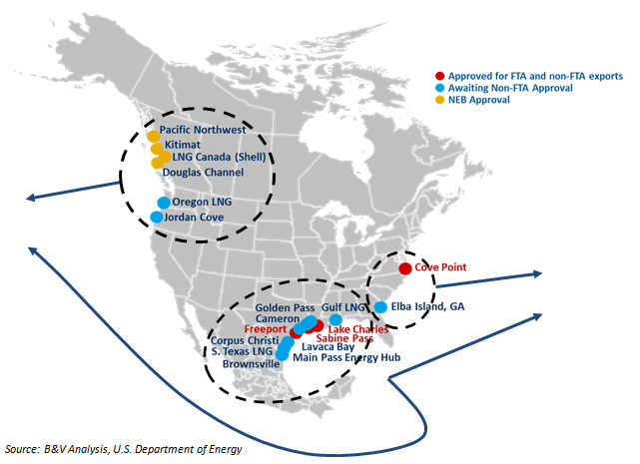
Cena gazu LNG dla europejskich odbiorców (na podst. długoterminowych kontraktów Sabine Pass)
Czynnik składowy ceny | Cena (USD za mmbtu)
Cena Henry hub | 2.89
Koszty dostarczenia (w tym paliwo) | 3.32 | 115% ceny Henry Hub
Opłata pojemnościowa terminala | 3.00 | Stała opłata za wykorzystanie czy też nie pojemności terminala
Ubezpieczenie i inne opłaty | 0.70-1.70
Cena w terminalu regazyfikującym | 7.00-8.00
Kontrakty w Sabine Pass:

Slide 9
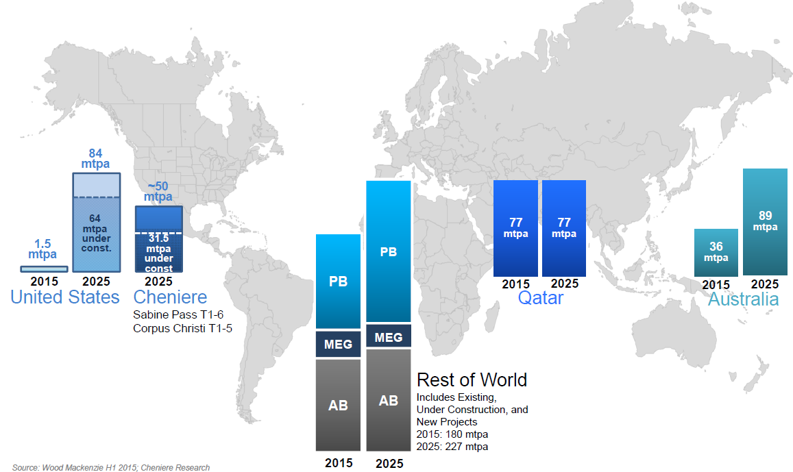
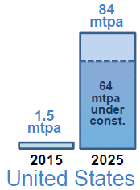
USA w grupie trzech największych eksporterów gazu LNG
SSS
Pozostali eksporterzy: istniejące terminale (AB), w trackie budowy (MEG) i planowane (PB)
W 2015: 180 mln ton
W 2025: 227 mln ton

Slide 10
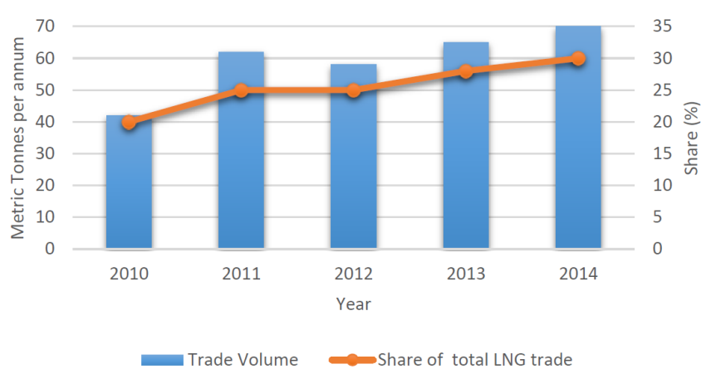
Szansa dla Europy, dla Polski…
Rosnące znaczenie spotowego i krótkoterminowego rynku LNG
bardziej elastyczna forma zakupu z niższym ryzykiem finansowania i czynnikiem geopolitycznym w porównaniu do wielu inwestycji gazociągowych
rosnąca rola FSRU (Floating Storage Regasification Unit)
USA w klubie państw eksportujących gaz ziemny
produkcja gazu łupkowego vs. cena amerykańskiego LNG
Walka o europejski rynek gazu ziemnego
pierwszy tankowiec amerykańskiego gazu LNG w Portugalii
zakupy polskich spółek na rynku spotowym LNG
silniejsza pozycja negocjacyjna Europy wobec firm rosyjskich
znaczenie terminala w Świnoujściu
przyszłe formuły cenowe
Spotowe zakupy gazu LNG w Europie
Średnia cena gazu LNG w wybranych europejskich hubach: luty 2016

Slide 11
Dziękuję za uwagę… rafal.jarosz@msz.gov.pl

